Slide 1
程式設計實驗(二)
日期：2022/08/08

Slide 2
Laboratory 8
請將程式碼 放入名稱為I1B68_20220808_C_Lab08 的資料夾，上傳網路大學
1. 程式碼當中需加上 班級號碼、姓名 與 註解
(註解盡可能的加以說明)
2. 為求成績公平性，嚴禁將程式碼複製給他人抄襲，
一經發現兩人皆零分；

Slide 3
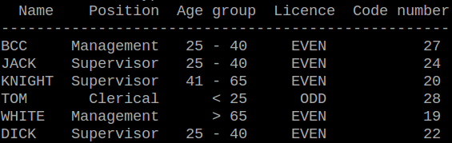
Laboratory 8
Lab 8-1: (25%) (程式碼檔名命名為 Lab 8-1.C )
某公司欲加以規劃其人事資料處理。試設計一程式來輸出其各職員的詳細資料。
輸入資料為︰名字、階級（A,B or C）、年齡及證件碼（四碼）。
輸出對應︰名字、階級轉換（A:MANAGEMENT, B:SUPERVISOR, C:CLERICAL）、年齡（輸出為年齡群 <25, 25~40, 41~65, >65）、證件碼（印出 EVEN or ODD）及校對碼（證件碼各數字之和）
範例輸入(輸入方式與格式可以自訂)
BCC A 25 6966 JACK B 36 6198 KNIGHT B 47 4718 TOM C 22 6985 WHITE A 68 4672 DICK B 32 2866
範例輸出︰

Slide 4
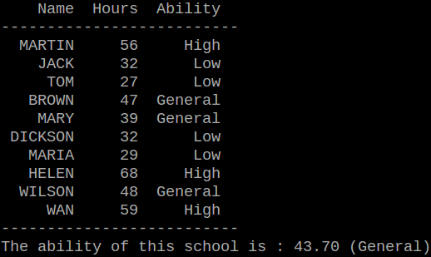
Laboratory 8
Lab 8-2: (25%) (程式碼檔名命名為 Lab 8-2.C)
有一個連鎖速食店今將比較各分店的營業成績。其評鑑標準依照各工讀生每週的工作能力排定等級，如下所示︰
甲級︰每週超過55個工作量。
乙級︰每週35~55個工作量。
丙級︰每週35個工作量以下。
而各分店的營業成績依工讀生的總平均工作量與上述標準比較得知等級。試設計一程式來評鑑之。
範例輸入(輸入方式與格式可以自訂)：
MARTIN 56 JACK 32 TOM 27 BROWN 47 MARY 39 DICKSON 32 MARIA 29 HELEN 68 WILSON 48 WAN 59

Slide 5
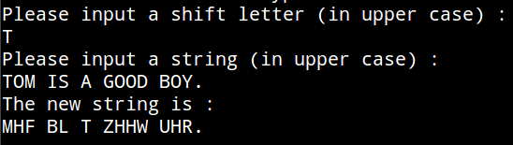
Laboratory 8
Lab 8-3: (25%) (程式碼檔名命名為 Lab 8-3.C)
設計一編碼程式。將一資料中的各個字母按照所讀入的指示移位字母轉換而印出其結果。例如︰所指示移位之字母為P，則資料中所有的A被轉換成P，B轉換成Q，以此類推。
註︰特殊符號不加以編碼，若超過Z時則循環至A開始。
範例輸出︰

Slide 6
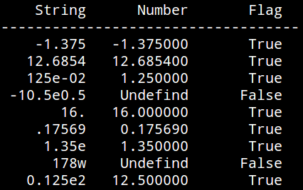
Laboratory 8
Lab 8-4: (25%) (程式碼檔名命名為 Lab 8-4.C)
試設計一程式來辨認所有合理的時數資料，包括︰整數、實數及科學符號表示者。若輸入的資料不合乎實數語法時，則輸出警告訊息。否則將該數值以表準實數型態輸出。
範例輸入(輸入方式與格式可以自訂)：
-1.375 12.6854 125e-02 -10.5e0.5 16. .17569 1.35e 178w 0.125e2
範例輸出︰

